Slide 1
Урок української ліітератури
8 клас
Тема: Філософська лірика
Тараса Шевченка.
Поезії “Минають дні, минають ночі”,“Мені однаково…”

Slide 2
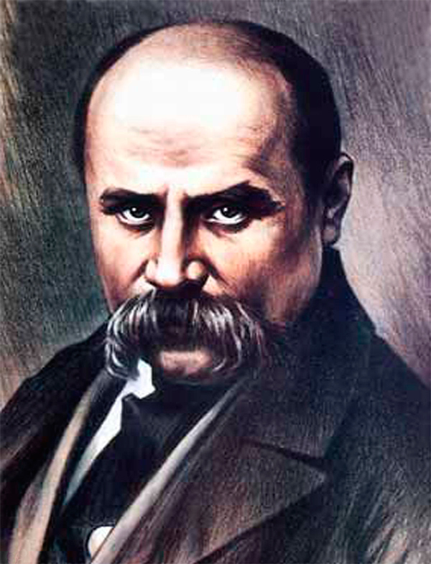
Він перший за свою любов
Тяжкі дістав кайдани,
Але до скону їй служив
Без зради, без омани.
Усе знесла й перемогла
Його любові сила,
Того безсмертного вогню
І смерть не погасила
Леся Українка

Slide 3
Кодовий диктант
12 питань
Так – 1
Ні – 2

Slide 4
Правильні відповіді
1
2
1
1
1
2
2
1
2
1
1
2

Slide 5
Тема уроку:
Філософська лірика Тараса Шевченка.
Поезії “Минають дні, минають ночі”,
“Мені однаково…”

Slide 6
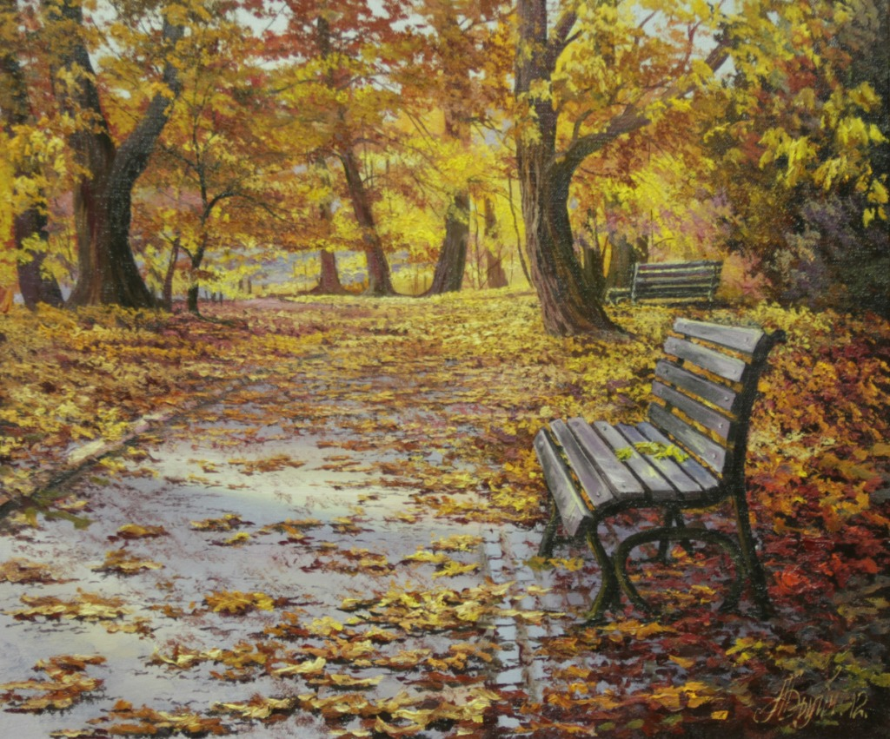

Slide 7
Робота в Зошиті
Філософська лірика – поетичні твори, в яких виражаються думки і почуття ліричного героя щодо буття, світу, сенсу життя, добра і зла.

Slide 8
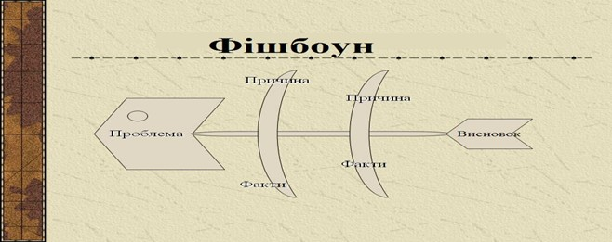
Прийом “фішБоун” – риб’яча кістка

Slide 9
Підсумки уроку
Вільний мікрофон:
Мені сподобалось…
Мене вразило…
Мені було нелекго…

Slide 10
Домашнє завдання
Високий рівень: знайти поезію “Думи мої” 1847 року, зробити порівняльний аналіз з “Думи мої” 1839 року
Підручник с 75-79.
“Мені однаково…” – напам’ять

Slide 11
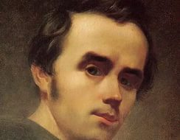
Учітеся,
брати мої, думайте, читайте…
І чужому научайтесь,
й свого не цурайтесь…
Т. Г. Шевченко

